Slide 1

Родительский всеобуч
О правилах пользования
сотовых телефонов
в школе
Подготовила:
Кошкендей Ш.М.

Slide 2
Оперативная сводка МВД по РТ
На основании анализа оперативных сводок МВД по РТ
о преступлениях, совершенных несовершеннолетними за
9 месяцев, показавшего увеличение случаев краж
сотовых телефонов несовершеннолетними

Slide 3
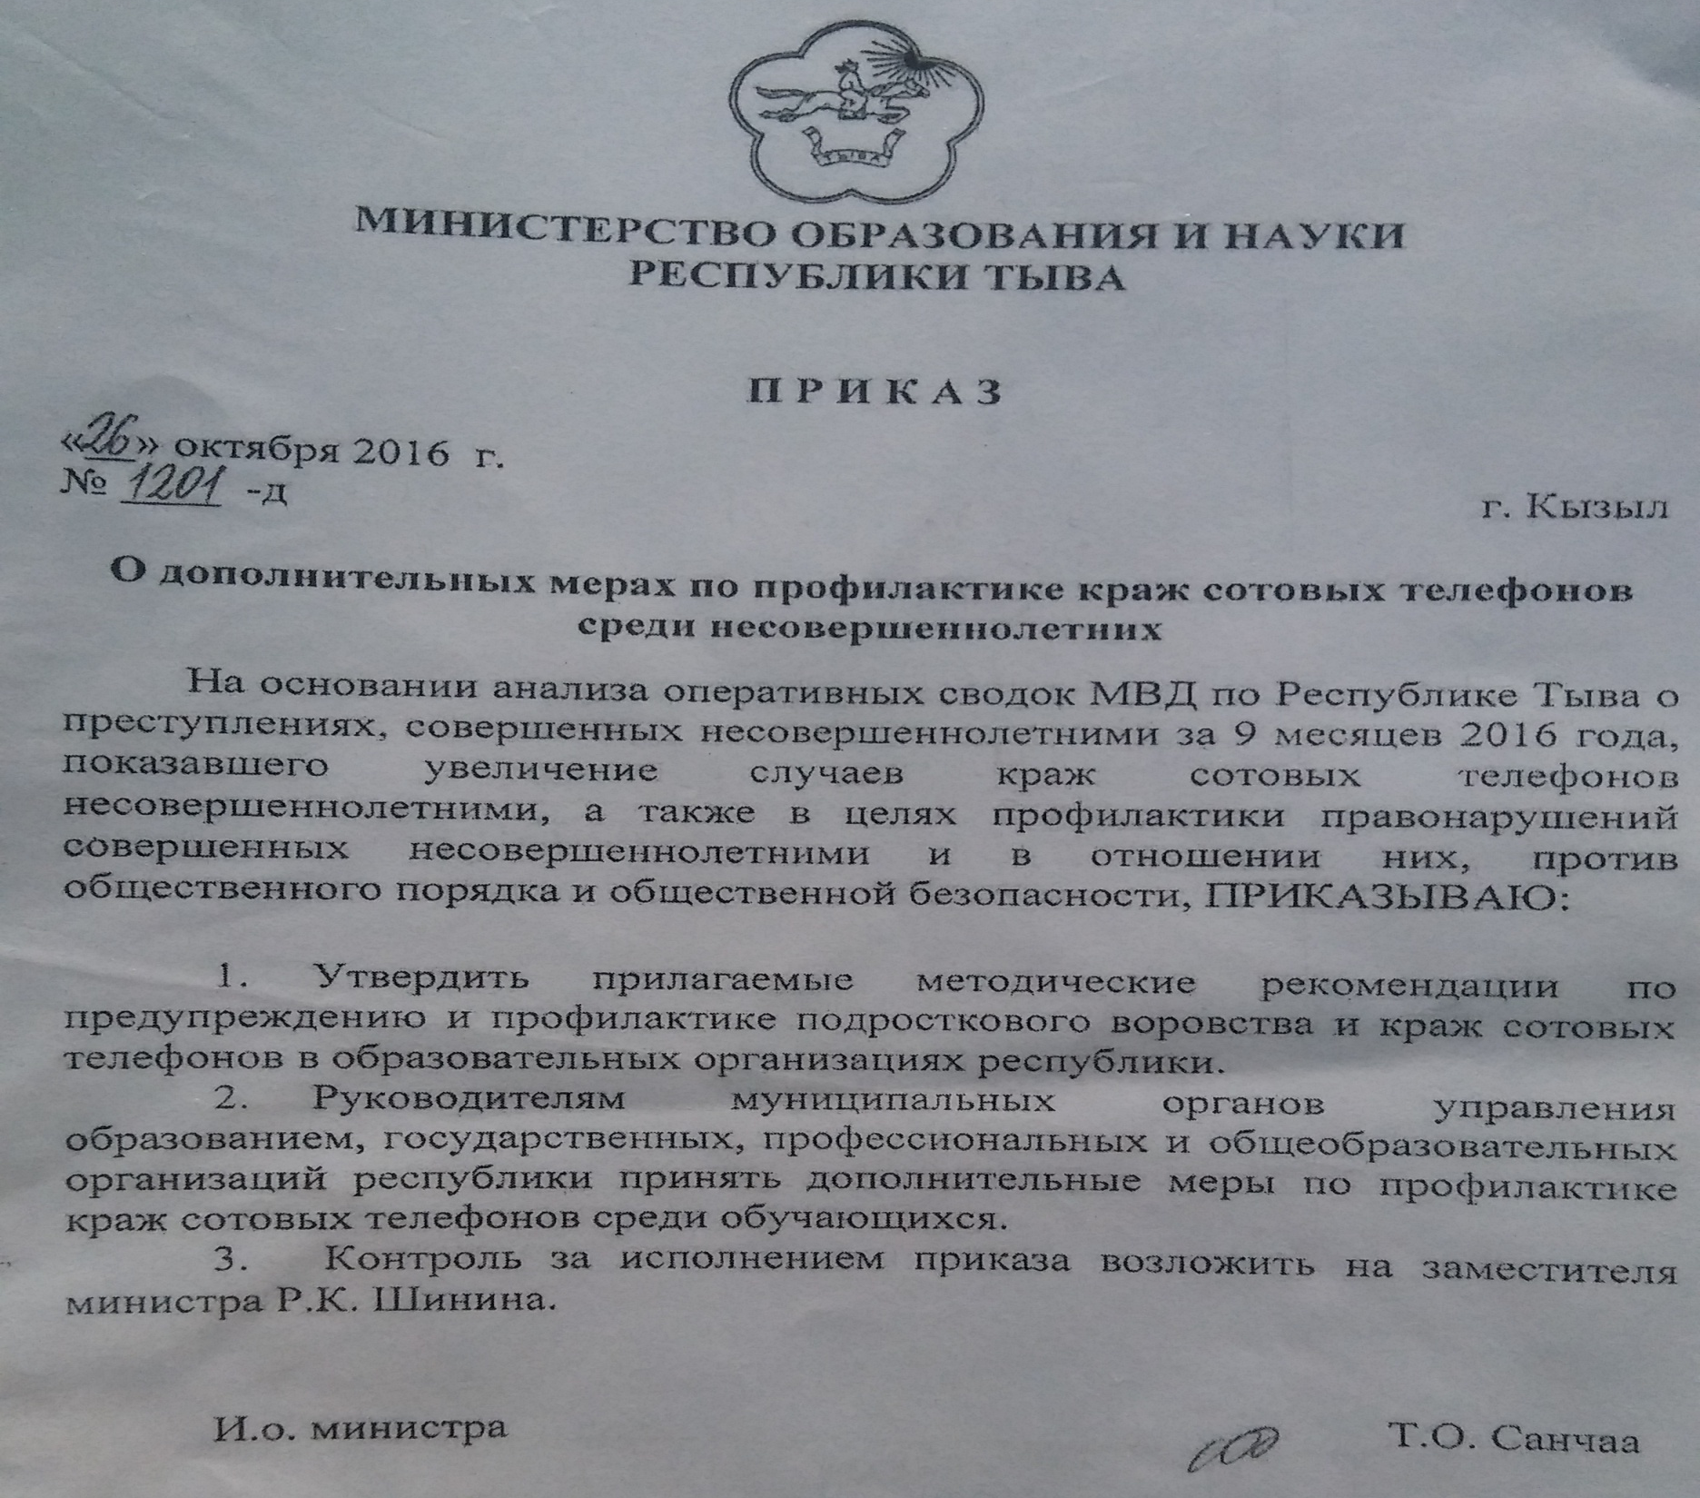

Slide 4
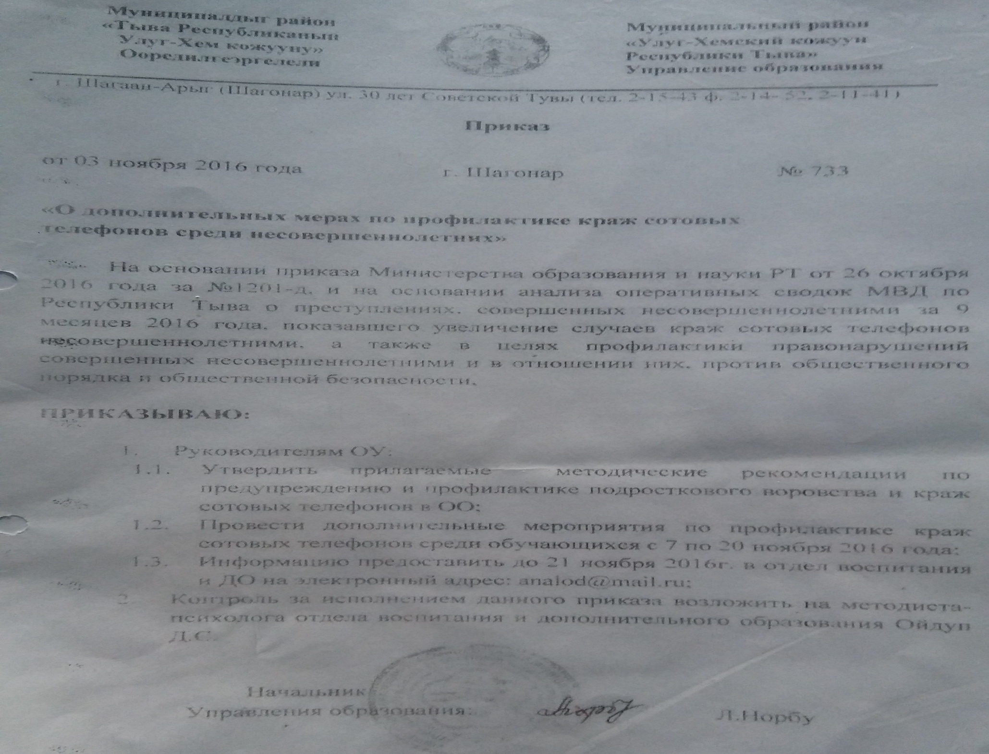

Slide 5
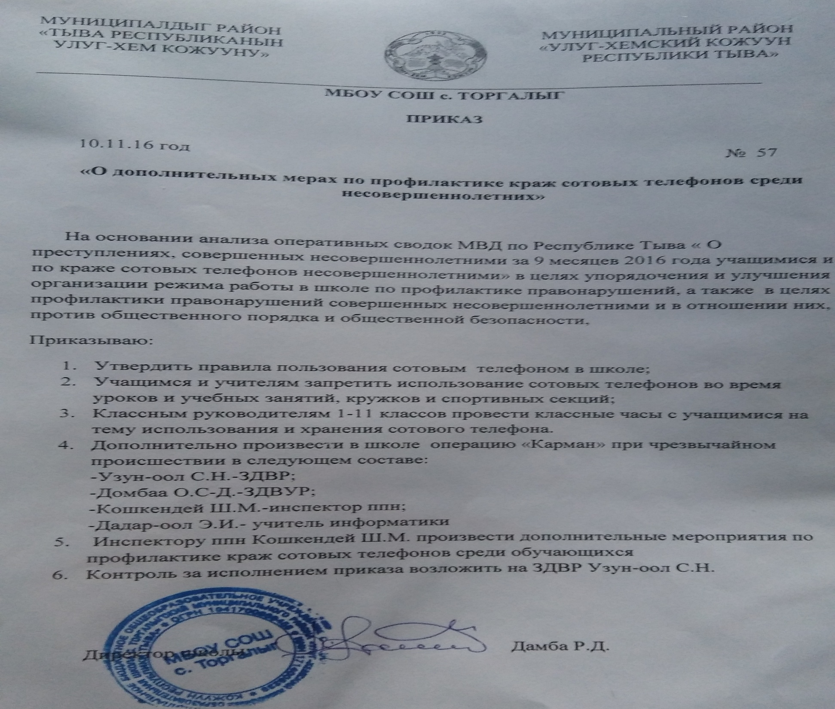

Slide 6

Общие правила
Сотовый телефон является личной собственностью учащегося и
сотрудника школы

Slide 7
Условия применения телефонов в школе
Обязательно и желательно ставить телефон в режим вибровызова
Во время уроков телефон выключить
Помнить, что ответственность за сохранность телефона лежит только на его владельце
В школе запрещена пропаганда культа насилия, жестокости посредством сотового телефона

Slide 8
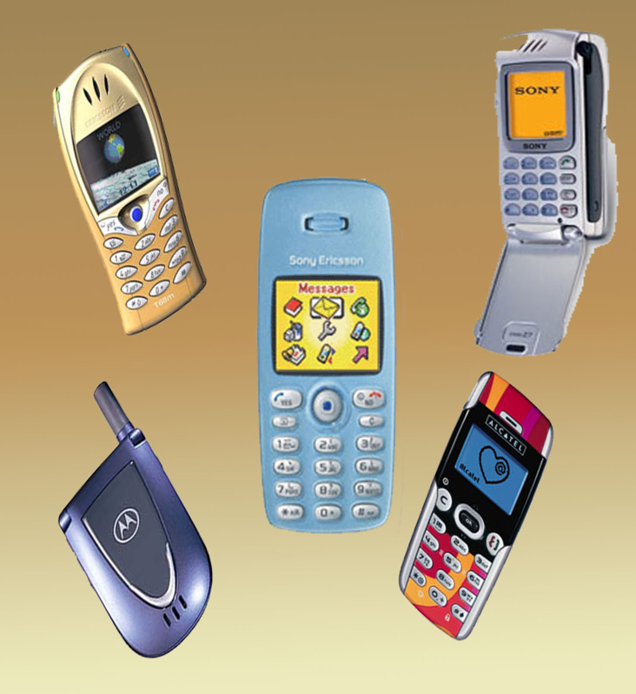
Права пользователей
Осуществлять звонки;
Посылать SMS-сообщения
Играть
Обмениваться информацией
Делать открытую фото- и
видео-съемку с согласия окружающих
Слушать музыку через наушники в тихом режиме.

Slide 9
Пользователям запрещается
Использовать телефон на уроке в любом режиме
Использовать громкий режим вызова и прослушивания мелодий во все время пребывания в школе
Пропагандировать, хранить информацию, содержащую жесткость, насилие
Сознательно наносить вред при использовании телефона

Slide 10
На переменах, до и после окончания занятий
В целях сохранности:
- не оставлять сотовый телефон без присмотра
- ни под каким предлогом не передавать телефон в чужие руки
- в случае обнаружения или нахождения телефона незамедлительно передать классному руководителю или инспектору ппн, социальному педагогу.

Slide 11

Ответственность за нарушение Правил
За однократное нарушение объявляется замечание( с написанием объяснительной)
При повторных фактах нарушения-изъятие телефона, собеседование администрации школы с родителями учащегося и передача им сотового телефона
Поставить учащегося (нарушителя)
на внутришкольный контроль.

Slide 12
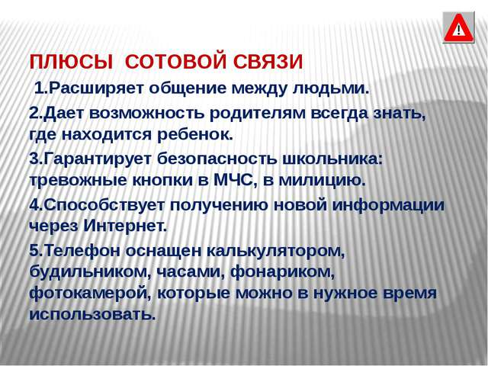

Slide 13
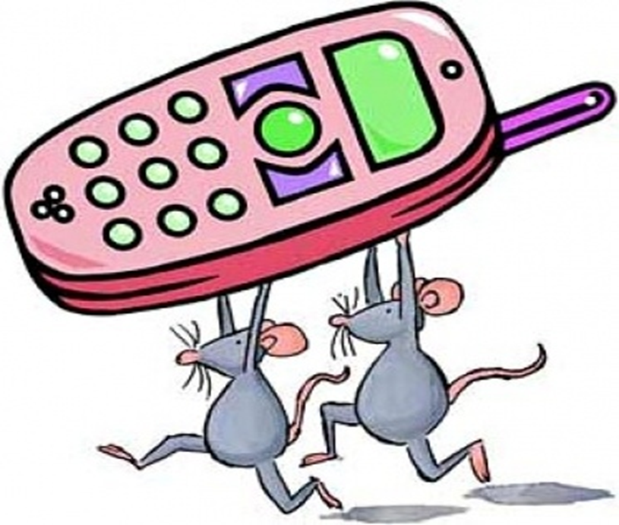
Спасибо за внимание!

